Slide 1
基督是主，是生命
在基督里生根建造
2019

Slide 2
诗歌本456 “自耶稣来住在我心”
我生命有何等的奇异大改变，自耶稣来住在我心！ 我久慕的亮光今照耀我魂间，自耶稣来住在我心。
我如今不流荡，不再入那迷途，自耶稣来住在我心！ 我的罪虽众多主宝血已抹涂，自耶稣来住在我心。
我今有大盼望又确实又稳固，自耶稣来住在我心！ 无疑虑的黑云来遮蔽我道路，自耶稣来住在我心。
虽经过死荫谷亦有光照我前，自耶稣来住在我心！ 那美丽的城阙，我因信能远见，自耶稣来住在我心。
我深知行将去永居住那美城，自耶稣来住在我心！ 我真是快乐极，快乐极，向前行，自耶稣来住在我心。
（副歌） 自耶稣来住在我心，自耶稣来住在我心， 喜乐潮溢我魂如海涛之滚滚，自耶稣来住在我心。

Slide 4
新造的人
得救 = 神的恩典 + 人的选择
道成肉身,钉死复活升天
认罪悔改相信
重生是神奇妙的工作，是人内在生命的彻底改变，藉着水和圣灵完成！
哥林多后书 5:17
“若有人在基督里，他就是新造的人，旧事已过，都变成新的了。”

Slide 5
榮耀
成聖
十字架道路
悔改
道路
真理
生命

Slide 6
一、基督作我们的主--新生命的新君王

Slide 7
新旧两个天性的特点
 | 天性 | 特点 | 出于 | 结果
不信者 | 旧 | 肉体 | 首先的亚当 | 肉体与圣灵永远相争
信者 | 新 | 圣灵 | 神
人因着亚当的罪而变成肉体
肉体所显明的，没有一样是可以为神所接受的
重生为人开了一条走入属灵的道路

Slide 8
旧人的统治
“旧人”=“我”=“私欲”
肉体的要素：固执己见、反抗神、拒绝神
肉体的中心：与神为敌恨、恶神之物、爱神所恶之物
凡世界上的事，都不是从父来的，乃是从世界来的！
肉体的情欲
眼目的情欲
今生的骄傲
“我也知道在我里头，就是我肉体之中，没有良善。”---罗7：18

Slide 9
属血气人的生命
我
自信
自高
自爱
自私

Slide 10
旧人的退位并成为新造的人-与基督同死同复活
时期 | 神救以色列人出埃及进迦南 | 神救罪人出死入生
1 | 在埃及时藉着门楣上所洒的血，从死亡中被救赎出来; 藉由红海奇迹，没被仇敌追到 | 藉着信靠神的羔羊所流出来的血，从死亡中被救赎，得着赦免的快乐与平安
2 | 因悖逆与不信，在旷野飘流40年；除了迦勒与约书亚以外，其他众人都死亡 | 仍渴慕世界与肉体的东西，被世界、肉体与魔鬼捆绑，生活无非是自私自利、发怨言、失败、不知足、叛逆与无结果
3 | 因迦勒与约书亚的完全顺服，经过约旦河，进入应许之地，得到产业、享受安息 | 因着称义与重生，与基督同死、复活和升天，进入属灵生活中的得胜、和平与安息

Slide 11
新生命和新君王-在基督里和内住的基督
在基督里就是要住在祂的地方：天上的国民、奔走天路的人
在基督里就是要摹仿祂的人格：圣洁的品性与行为
在基督里就是要享受祂的产业
一同钉死、埋葬、复活、升天
一同享受利益、荣耀
享受一切祂从苦难中得来的特权与产业
享受胜过撒但与恶势力后的安息、平安、快乐的生活
基督徒生命中最主要的职事是什么呢？
在灵里认识、渴慕、支取我们在基督里的富足

Slide 12
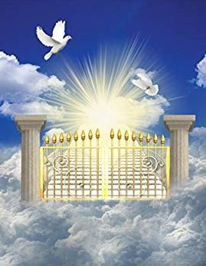
“在耶稣基督里”-神的钥匙

Slide 13
二、基督作我们的生命

Slide 14
完全的合而为一
“我活着就是基督” (腓利比书1：21）
要让基督的生命作我们自己的生命
把基督作我们的心思、情感、意志三方面的生命
如何才能做到呢？神藉圣灵与基督徒同在
“基督在你们心里”
“基督徒的生命不仅是悔改的生命，也不仅是献己的生命，更是基督的生命。”
“我是葡萄树，你们是枝子。常在我里面的，我也常在他里面，这人就多结果子；因为离了我，你们就不能做什么。”---约翰福音 15:5
“我已经与基督同钉十字架，现在活着的不再是我，乃是基督在我里面活着；并且我如今在肉身活着，是因信 神的儿子而活；他是爱我，为我舍己。”---加拉太书 2:20
“基督是万有，也在万有里面。”---歌罗西书3：11

Slide 15
成功了合而为一
在神看来，基督与信徒已经合而为一，所以基督在天上也在地上，信徒在地上也在天上
让人看到，信徒把基督的生命变成完全的形象，并用信心和爱心来使他们归向祂
合而为一的生命成为一种器皿，里面有且能散发出主耶稣的美丽、圣洁、恩典、荣耀
歌罗西书 2:9-10
“因为 神本性一切的丰盛都有形有体地居住在基督里面， 你们在他里面也得了丰盛。他是各样执政掌权者的元首。”

Slide 16
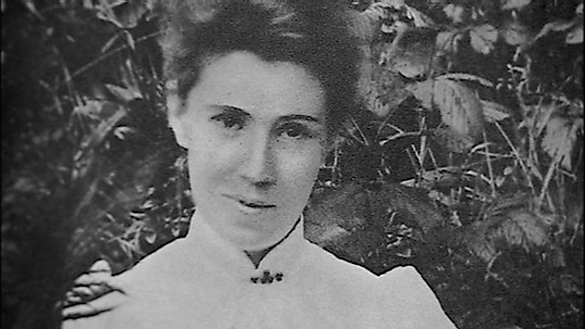
基督作了生命的主。。。
Amy Carmichael, missionary in India
“我们众人既然敞着脸，得以看见主的荣光，好像从镜子里反照，就变成主的形状，荣上加荣，如同从主的灵变成的。” （林后3：18）

Slide 17
三、基督是我们的圣洁--属祂的并为祂使用的子民

Slide 18
成圣是关系上的改变
神
✓
X
X
罪
世界
X
X
律法
己

Slide 19
向罪死
基督徒在世上的罪之责罚被赦免了，但神从没说过他不遇见罪
基督徒就不会再犯罪了吗？
神从来不曾说过信徒不会犯罪，但祂很清楚地说：信徒能不犯罪！
为什么基督徒还会犯罪？
罪在信徒身上还是有能力，因为信徒容纳它
信徒投降罪的迷惑、引诱、呼召
信徒不要在基督里面得他应有的权利
什么是真的得胜？

Slide 20
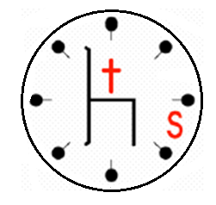
向神活
Spiritual Man
屬靈的人
神的儿女，神国的子民
基督成为生命的中心
在基督里寻找
最大的欢乐
最深的喜悦
最完备的知足
我是无声无息的基督徒吗？

Slide 21
基督是基督徒的主、是基督徒的生命
基督人 = 基督 + 人 =》基督在人里
Christian = Christ + IAN
I Am Nothing！
不再是我，只有基督！
“我已经与基督同钉十字架，现在活着的不再是我，乃是基督在我里面活着；并且我如今在肉身活着，是因信 神的儿子而活；他是爱我，为我舍己。” （加拉太书 2:20 ）

Slide 22
思考问题
你是真正的基督徒吗?！。。。

